Slide 1

LINGKARAN
10
Menentukan pusat lingkaran, jari-jari lingkaran
Menentukan kedudukan titik terhadap lingkaran , titik focus.
ILMU KOMPUTER
Drs. Sapto Prayogo. M.Kom
Sistem Informasi

Slide 2
PERSAMAAN LINGKARAN

Slide 3
I. Menentukan Persamaan Garis Singgung yang Melalui suatu titik pada Lingkaran
Hubungan antara gradien g dengan garis lain umumnya ada 2 yaitu saling tegak lurus dan saling sejajar.
Dari kedua hubungan tersebut, kita dapat menentukan gradien garis singgung.
3 Bentuk Persamaan Garis Singgung Pada Lingkaran
1. Persamaan garis singgung lingkaran L : x² + y² = r²
2. Persamaan garis singgung lingkaran L: (x-a) ²+(y-b)² =r²
3. Persamaan garis singgung lingkaran L : x²+y²+Ax+By+C = 0

Slide 4
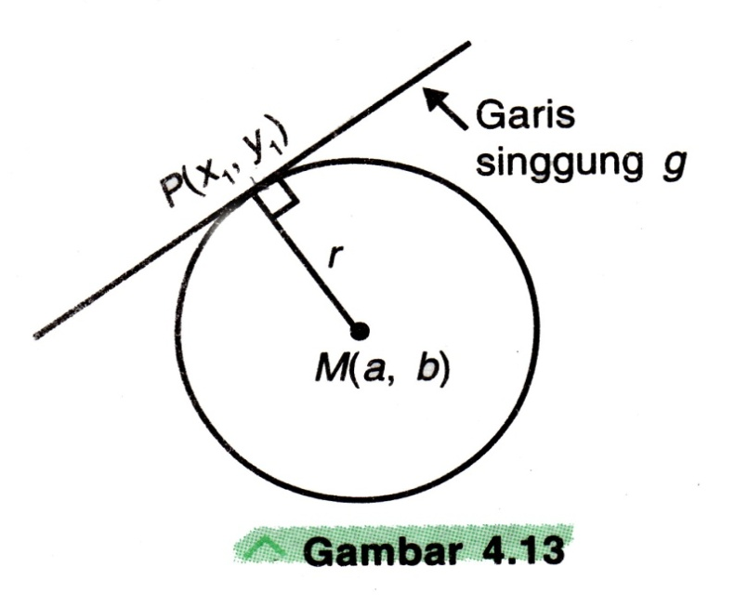
Menentukan persamaan garis singgung lingkaran L : x² + y² = r²
Jika Titik P (x₁,y₁) terletak pada lingkaran L : x² + y² = r² maka x₁² + y₁² = r² ….(1)
Gradien MP = m_{MP} =

Slide 5
Karena garis singgung lingkaran (g) tegak lurus jari-jari yang melalui titik singgungnya, maka
m_{g} . m_{MP} = -1
m_{g} =

Slide 6
Gradien garis singgung g adalah maka persamaan garis singgungnya adalah
y - y₁ = m (x-x₁)
y - y₁ = (x-x₁)
y₁y- y₁² = - x₁x + x₁²
y₁y + x₁x = x₁² + y₁²
x₁x + y₁y = r²
Jadi persamaan garis singgung di titik P (x₁,y₁) pada lingkaran L : x² + y² = r² adalah
x₁x + y₁y = r²

Slide 7
Contoh :
1. Tentukan persamaan garis singgung yang melalui titik (2,2) pada lingkaran
x² + y² = 8 !
Jawab :
Anda periksa dahulu apakah titik (2, 2) terletak pada lingkaran x² + y² = 8.
(2)² + (2)² = 8
4 + 4 = 8 (benar)
Jadi titik (2, 2) adalah titik singgung sehingga persamaan garis singgung melalui (2, 2) pada lingkaran x² + y² = 8 dapat dihitung dengan cara pembagian adil :
x₁x + y₁y = 8 dengan x₁ = 2 dan y₁ = 2
2x + 2y = 8
x + y = 4

Slide 8
Menentukan persamaan garis singgung lingkaran L: (x-a) ²+(y-b)² =r²
Titik P(x_{1,}y₁) terletak pada lingkaran L :(x-a) ²+(y-b) ² =r ² maka,
(x₁-a)² +(y₁₋b)² = r²
Gradien MP =
m_{MP} . m_{g} = - 1
. m_{g} = - 1
m_{g} =
Jadi,gradien garis singgungnya adalah

Slide 9
Untuk mencari persamaan garis singgungnya,kita masukkan gradien tadi ke dalam persamaan :
y -y₁ = m(x-x₁)
Maka kita akan menemukan persamaan garis singgungnya di Titik P(x₁,y₁₎ yang terletak pada lingkaran L : (x-a) ² + (y-b)² = r² adalah
(x₁ - a)(x - a)+(y₁ – b)(y - b) = r²

Slide 10
Contoh :
Tentukan persamaan garis singgung lingkaran L: (x – 2)² + (y + 1)² = 17
di titik potongnya dengan garis x = 3
Jawab :
L : (x - 2)² + (y + 1)² = 17
Untuk x = 3, maka (3 - 2)² + (y + 1)² = 17
⬄ (y +1)² = 16
⬄ y +1 = 4 atau y + 1 = - 4
⬄ y = 3 atau y = -5
Jadi, titik singgungnya adalah T₁ (3,3) dan T₂ (3, -5)

Slide 11
a. Untuk T₁ (3,3), maka persamaan garis singgungnya adalah
(x₁-2)(x-2) + (y₁ + 1) (y + 1) = 17
⬄ (3-2) (x-2) + (3 + 1)(y + 1) = 17
⬄ x - 2 + 4y + 4 = 17
⬄ x + 4y = 15
b. Untuk T₂ (3,-5), maka persamaan garis singgungnya adalah
(x₁ -2)(x – 2) + (y₁ + 1)(y + 1) = 17
⬄ (3 – 2)(x-2) + (-5 + 1)(y + 1) = 17
⬄ x – 2 – 4y – 4 = 17
⬄ x – 4y = 23

Slide 12
Menentukan persamaan garis singgung lingkaran L : x²+ y²+ Ax + By + C = 0
Persamaan garis singgung di titik P(x₁ , y₁) pada lingkaran L : x²+y²+Ax+By+C = 0 adalah
x₁x + y₁y + ½Ax + ½Ax₁+ ½By + ½By₁ +C = 0
atau
x₁x + y₁y + A (x+x₁) B (y₁+y) +C = 0
2 2

Slide 13
Hitung nilai diskriminan D=b²-4ac =0.
Susun persamaan yang diperoleh untuk menentukan nilai-nilai n,dinyatakan dalam m dan r yang diketahui.
Dengan menyubtitusikan kembali nilai n yang diperoleh dari langkah ke 3 ke dalam (1) akan diperoleh rumus persamaaan garis singgung dengan gradient m.
Garis singgung pada lingkaran L : (x-a) ²+(y-b)² =r²
Berdasarkan hasil bagian sebelumnya, maka persamaan garis singgung lingkaran L : x² + y² =r² dengan gradien m adalah y=mx ± r √m²+1
Selanjutnya dengan mengubah x dan y diperoleh bahwa persamaan garis singgung lingkaran L: (x-a) ²+(y-b)² = r² dengan gradien m adalah :
y - b = m(x - a) ± r √m²+1

Slide 14
CONTOH SOAL :
1. Tentukan persamaan garis singgung pada lingkaran (x - 4)² + (y + 2)² = 20 yang tegak lurus dengan garis 2x + y - 5 = 0
Jawab :
Gradien garis 2x + y – 5 = 0 ditentukan terlebih dahulu dengan mengubah ke bentuk y = m₁x + n
y = m₁x + n
y = -2x + 5
Diperoleh gradien m₁ = -2
Garis singgung dinyatakan tegak lurus dengan garis 2x + y - 5 = 0 oleh karena itu berlaku,
m_{g} = ⇨ m = =

Slide 15
Persamaan lingkaran diberikan dalam bentuk baku
(x - 4)² + (y + 2)² = 20
Sehingga a = 4 , b = - 2 dan r =
Jadi persamaan garis singgung dengan gradien m = adalah
(y – b) = m (x – a) + r
(y + 2) = ½.(x – 4) +
(y + 2) = ½.(x – 4) +
(y + 2) = ½.(x – 4) +
2y + 4 = x – 4 +
2y + 4 = x – 4 +
2y + 4 = x – 4 + 10

Slide 16
Diperoleh 2 garis singgung dengan persamaan masing –masing :
2y + 4 = x – 4 + 10 dan
2y = x – 4 – 4 + 10
2y = x + 2
x – 2y + 2 = 0
2y + 4 = x - 4 - 10
2y = x – 4 – 4 - 10
2y = x - 18
x - 2y - 18 = 0

Slide 17
Drs. Sapto Prayogo. M.Kom

